Slide 1
Infografía
DI_CF01_3.1_Clasificación_sistemas_distribuidos

Slide 2

Infografía interactiva
Indicaciones para la producción
Equipo de producción: diseñar infografía interactiva similar al modelo de esta diapositiva para mostrar la info. que se explica y deja en las siguientes diapositivas.
Referencia de imágenes:
https://i.pinimg.com/564x/c0/e6/56/c0e6566fefd2a032274e15b363b2e91c.jpg

Slide 3
Indicaciones para la producción
DAO (Organizaciones Autónomas Descentralizadas)
Equipo de producción: diseñar infografía interactiva similar al modelo de esta diapositiva para mostrar la info. que se explica y deja en las siguientes diapositivas.
Oráculo
Sistema distribuido y red extendida
Red P2P
Nodos y roles
Referencia de imágenes:
https://i.pinimg.com/564x/c0/e6/56/c0e6566fefd2a032274e15b363b2e91c.jpg

Slide 4
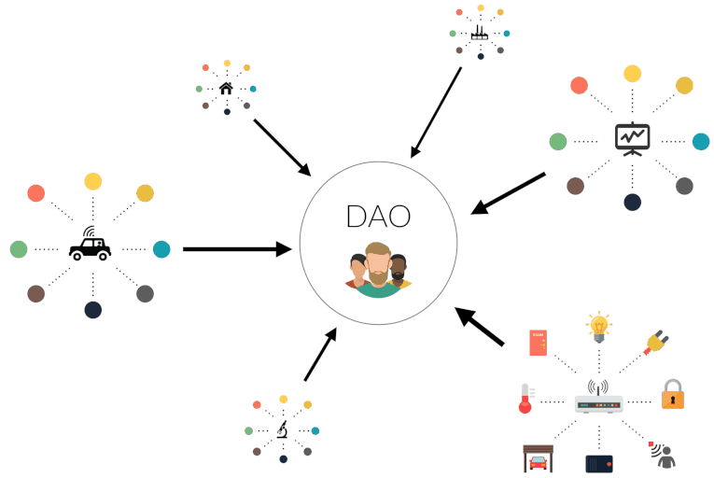
Indicaciones para la producción
01
DAO (Organizaciones Autónomas Descentralizadas)
Son sistemas programados que representan organizaciones y que estas operan de forma autónoma.
Estas DAO no cuentan con un ente que las dirija; pero comparten intereses y objetivos similares, y así es como se ve una organización verdaderamente descentralizada.
Referencia de imágenes:
https://academy.bit2me.com/wp-content/uploads/2019/10/que-es-una-dao.png

Slide 5

Indicaciones para la producción
02
Oráculo
Son instrumentos que permiten actualizar estados internos de un contrato inteligente a través de información del exterior (comúnmente APIs), por ejemplo, obtener la cotización de una acción o divisa o si un paquete ha sido enviado por la empresa de transporte.
Referencia de imágenes:
https://academy.bit2me.com/wp-content/uploads/2019/12/137_Oraculo.png

Slide 6

Indicaciones para la producción
03
Red P2P
Red de dispositivos en los cuales cada una de las computadoras, dispositivos móvil IoT, entre otros, se convierten en un nodo capaz de interactuar con otros miembros de la red directamente para ofrecer y consumir servicios de una red de blockchain.
Referencia de imágenes:
https://www.freepik.es/vector-gratis/concepto-proceso-pago-seguridad-moneda-criptografica-bitcoin-isometrica-plana_12249709.htm#query=Red%20P2P&position=4&from_view=search

Slide 7
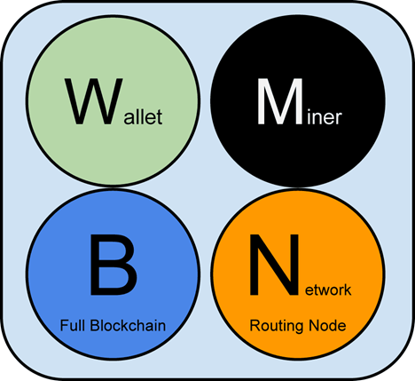
Indicaciones para la producción
04
Nodos y roles
Los nodos de una red P2P cuentan con diferentes roles dependiendo de las funciones a realizar. Cada nodo posee una colección de funciones para enrutamiento, base de datos de blockchain, minería y servicios de billetera. Un nodo completo incluye cuatro funciones como se observa en la figura.
Referencia de imágenes:
https://programmerclick.com/images/770/aa3165c370a3dfa699c2d18fb5269cca.png

